Slide 1

前后端分离 数据展示
演讲人：代伟华
时间：2021.9.27

Slide 2

前端介绍
前端使用：
Vue 2.6.11
Echarts 4.9.0
Element UI 2.4.5
axios 0.18.0

Slide 3
后端介绍
后端使用：
spring-boot 2.3.7
mybatis-plus 3.4.3.2
Maven 3.8.2
MySQL 5.7

Slide 4
实验介绍
实验流程：
因为是前后端分离开发，所以先进行前端或者后端开发都可以。
后端开发流程：
1.创建Spring-Boot项目，在pom.xml文件中写入需要用到的类库；
2.填写数据库信息，编写业务代码。
前端开发流程：
1.创建Vue项目，在package.json写入需要用到的类库；
2.使用Echarts和Element UI进行图表开发。
前后端联调：
使用axios向后端接口发起请求并解析数据。

Slide 5
问题
跨域问题
为什么会出现跨域问题？
出于浏览器的同源策略限制。同源策略（Sameoriginpolicy）是一种约定，它是浏览器最核心也最基本的安全功能，如果缺少了同源策略，则浏览器的正常功能可能都会受到影响。可以说Web是构建在同源策略基础之上的，浏览器只是针对同源策略的一种实现。
同源策略会阻止一个域的javascript脚本和另外一个域的内容进行交互。所谓同源（即指在同一个域）就是两个页面具有相同的协议（protocol），主机（host）和端口号（port）
什么是跨域？
当一个请求url的协议、域名、端口三者之间任意一个与当前页面url不同即为跨域。

Slide 6
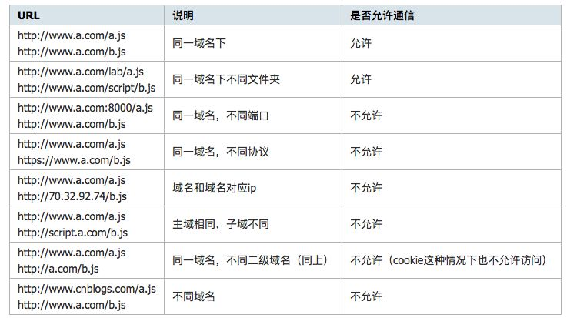
问题
跨域问题

Slide 7
问题
解决方案：
后端解决方案：
1.返回新的CorsFilter
2.重写 WebMvcConfigurer
3.使用注解 @CrossOrigin
4.手动设置响应头 (HttpServletResponse)
5.自定web filter 实现跨域
其实无论哪种方案，最终目的都是修改响应头，向响应头中添加浏览器所要求的数据，进而实现跨域。

Slide 8
感谢
您的观看和聆听
Team profile presentation ppt
演讲人：代伟华
时间：2021.9.27

